Slide 1
Создание ментальных карт как способ формирования функциональной грамотности.
Автор: учитель математики Баженова Н.И.
Notes:
Презентация подготовлена с целью ознакомления приема по созданию ментальных карт.

Slide 2
Хоть выйди ты не в белый свет, А в поле за околицей, — Пока идешь за кем-то вслед, Дорога не запомнится. Зато, куда б ты ни попал И по какой распутице, Дорога та, что сам искал, Вовек не позабудется. Н. Рылеева

Slide 3
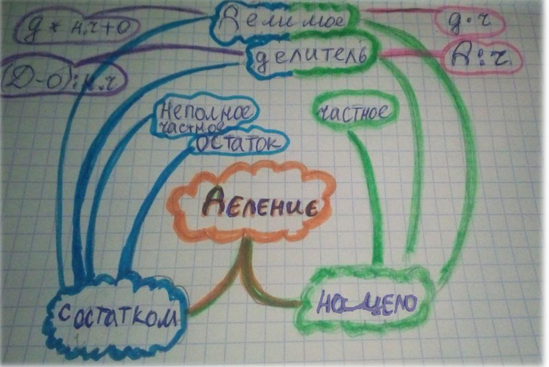
Задание. Определите тип текста. Прочитайте его.
Notes:
На слайде представлен пример ментальной карты по теме: деление натуральных чисел.

Slide 4
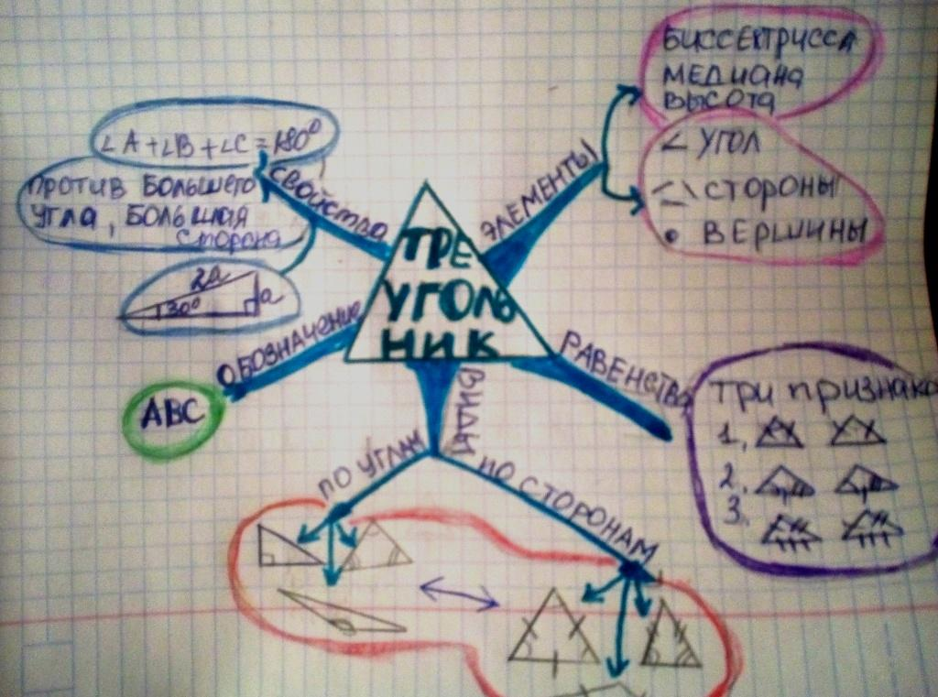
Кто знает, как называется такой способ отображения информации?
Notes:
При проведении мозгового штурма или записи краткого конспекта в реальном времени ментальная карта с быстротой и легкостью демонстрирует, как разные идеи ответвляются от одной центральной темы. Со временем вы сможете сделать свою ментальную карту еще интереснее и выразительнее.

Slide 5
Ментальные карты ( Интеллект-карты)
Ментальные карты – это особая техника визуализации мышления, построенная на создании эффективных альтернативных записей. Этот метод позволяет отобразить процесс общего системного мышления.
Создатель Тони Бьюзен конец 50 г. XX века. психолог, автор методики запоминания, творчества и организации мышления — «карты ума (памяти)» (mind maps). Автор и соавтор более 100 книг.
Notes:
Ментальные карты— это наглядное представление естественного течения мыслей от одной центральной идеи. Сам внешний вид схемы дает понять, что она помогает эффективно проводить мозговые штурмы, составлять конспекты, усваивать информацию и делать презентации. Ментальные карты варьируются по степени сложности и составляются вручную либо на компьютер

Slide 6
Советы по созданию ментальных карт:
Размеры и толщина букв и линий
должна варьироваться
в зависимости от важности.
Слова пишутся печатными буквами.
Они должны быть четкие, легки в прочтении.
Используются разные цвета.
Каждая ветвь может
иметь свой цвет.
Размещаем
в центре главную идею (её образ).
Карту можно считать законченной,
если она выглядит цельной и крепкой.
Если ветви чересчур разрослись, их можно заключить в контуры, чтобы они не смешивались с соседними ветвями.
Пространство должно быть заполнено,
на карте не должно быть пустых мест,
однако она не должна быть перегружена
Notes:
В зависимости от целей и временных рамок проекта ментальную карту можно дополнить творческими элементами с информационной нагрузкой, например, фотографиями, рисунками или изогнутыми линиями разной толщины и разных цветов.

Slide 7
Преобразовывать текст
Интерпретировать текст
Развивать креативность
Метод
Интеллект-
Карт
позволяет
Сжимать информацию
Улучшать все виды памяти
Ускорять процесс памяти

Slide 8
Практическое применение
конспектирования материала
составления плана своего ответа
графического отображения изучаемых концепций
планирование развития бизнеса
достижение цели
выполнение рабочих или бытовых задач
планирование поездки, отдыха, мероприятия, переезда
планирование своего бюджета
развивать мысли, ассоциации и новые идеи
Notes:
Использование метода ментальных карт позволяет решать задачи по обогащению у детей предметного словаря. Работают на формирование функциональной грамотности учащегося. В повседневной жизни их так же можно использовать.

Slide 9
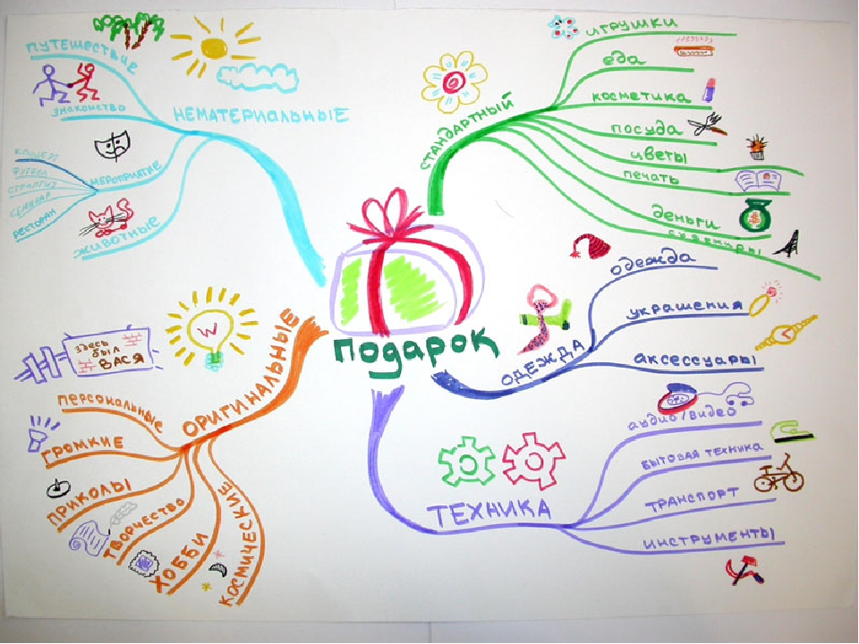
Notes:
Пример использования ментальной карты для выбора подарка.

